Slide 1
Детектирование использования средств индивидуальной защиты рабочими на производстве с помощью моделей глубокого обучения
Выполнил: Луцай Андрей Валерьевич, М26 гр. ПМиК ТвГУ
Научный руководитель: к.ф.-м.н., доцент Солдатенко Илья Сергеевич

Slide 2
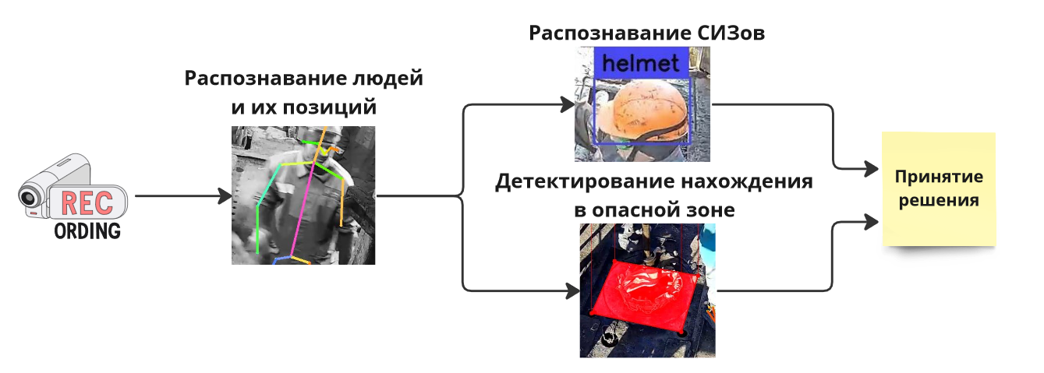
Архитектура проекта

Slide 3
Постановка задачи
Необходимо разработать систему для определения наличия средств индивидуальной защиты по изображению и скелету человека

Slide 4
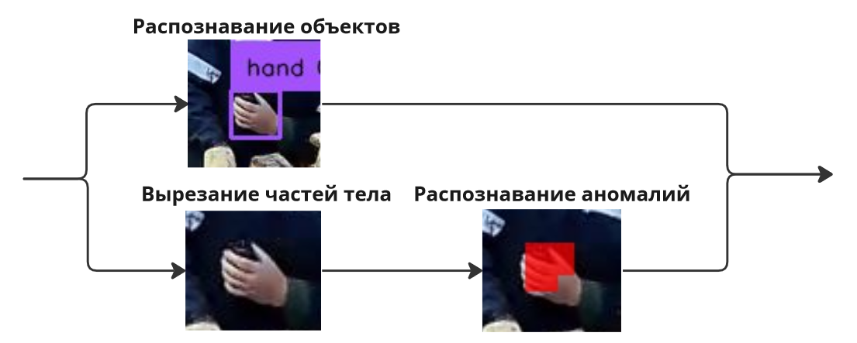
Распознавание сиз

Slide 5
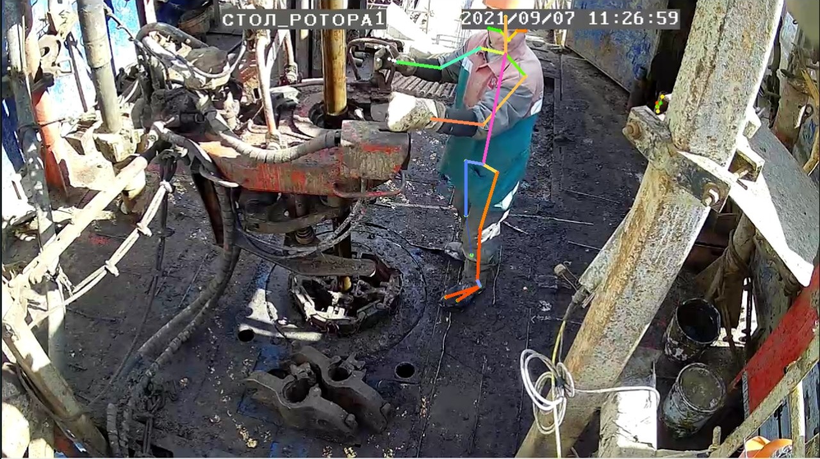
Входные данные
Чистый скелет

Slide 6
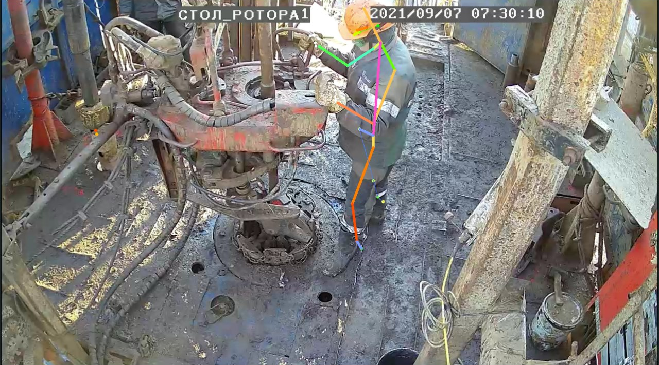
Входные данные
Не хватает точек

Slide 7
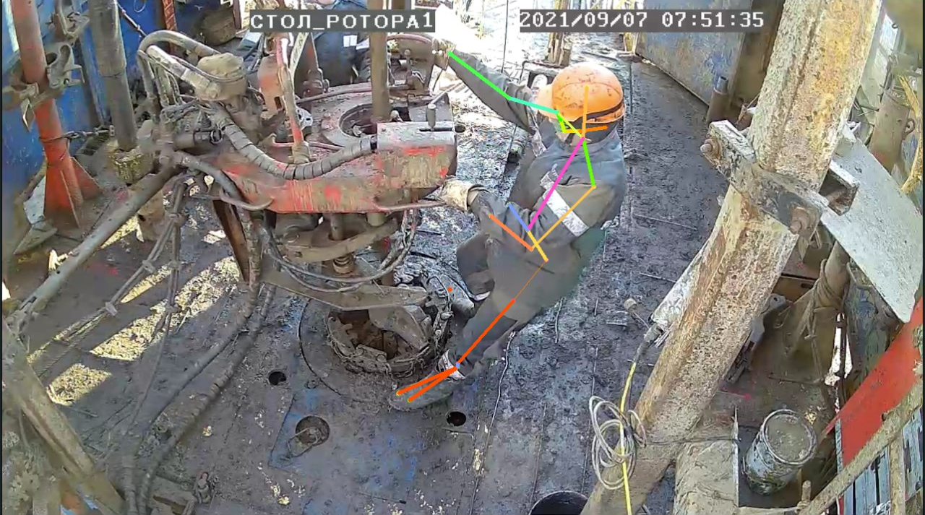
Входные данные
Точки смещены

Slide 8
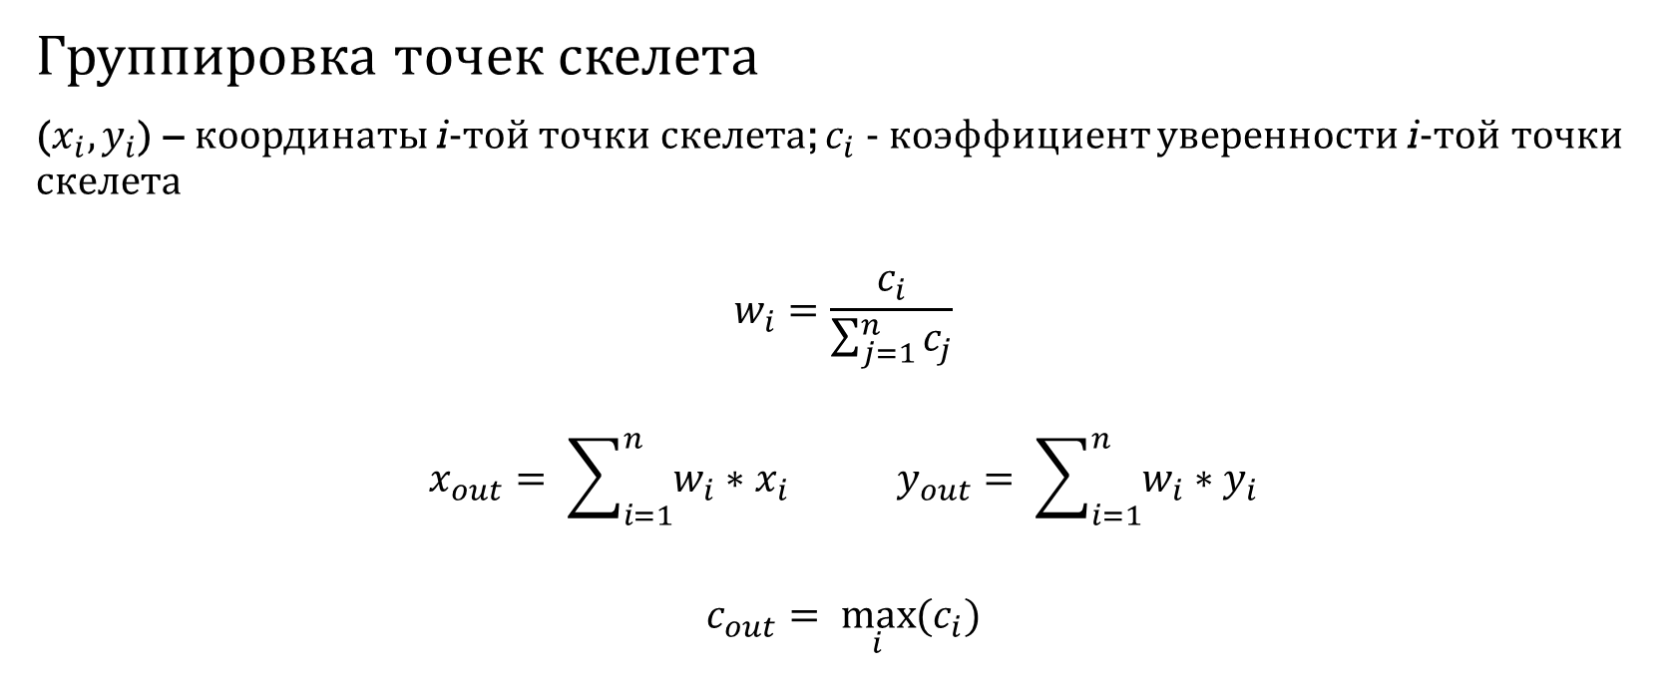
Предобработка данных
Группировка точек скелета
($x_{i}, y_{i}$) – координаты i-той точки скелета; $c_{i}$ - коэффициент уверенности i-той точки скелета
$$w_{i}=\frac{c_{i}}{\sum_{j=1}^{n}{c_{j}}}$$
$$x_{out}= \sum_{i=1}^{n}{w_{i}∗x_{i}} y_{out}= \sum_{i=1}^{n}{w_{i}∗y_{i}}$$
$$c_{out}= \max_{i}{{(c}_{i})}$$

Slide 9
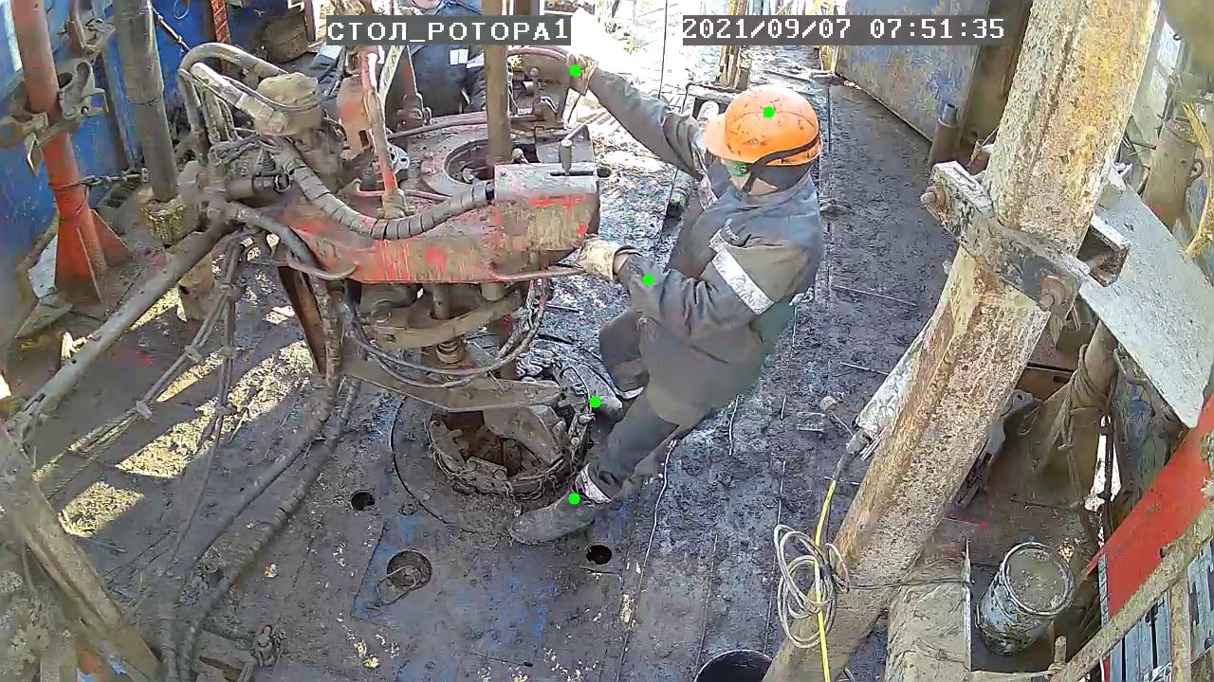
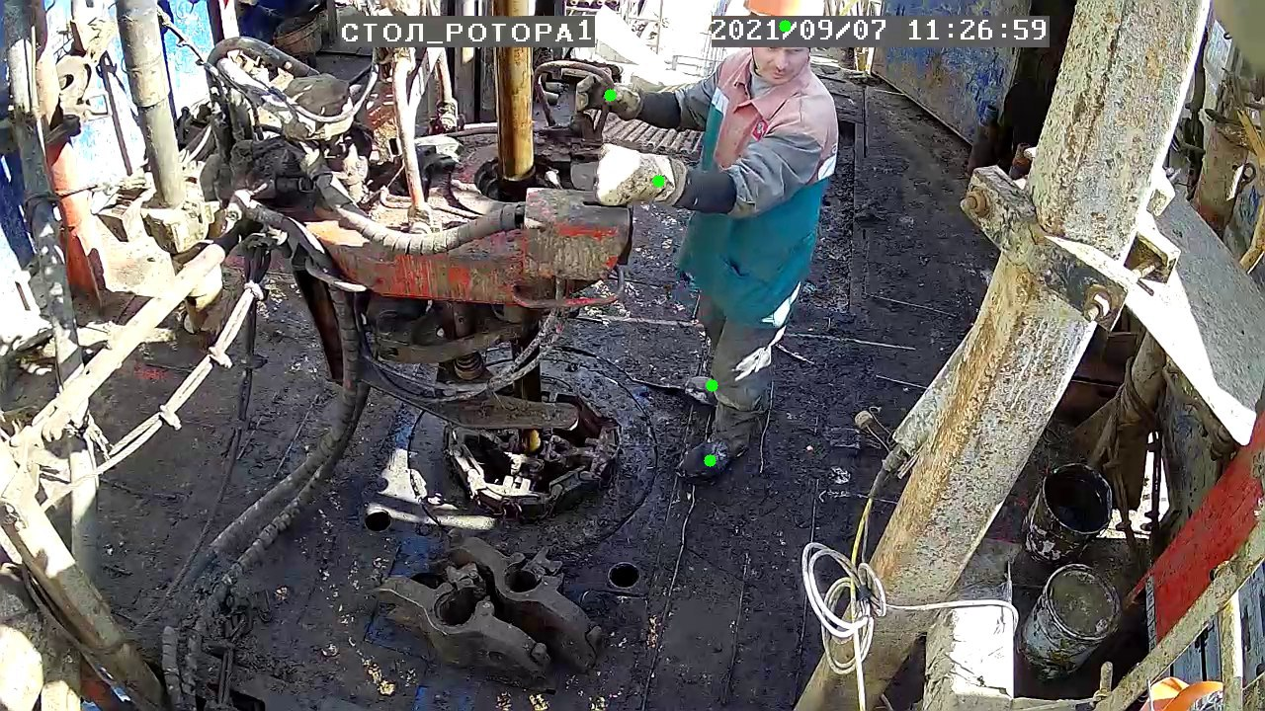
Предобработка данных

Slide 10
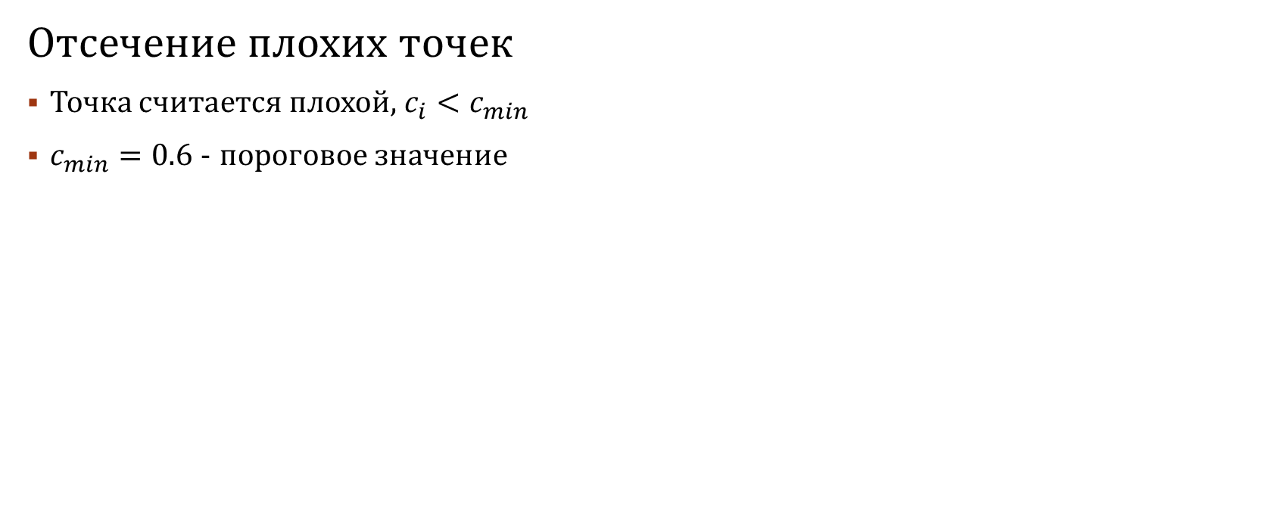
Предобработка данных
Отсечение плохих точек
Точка считается плохой, $c_{i}<c_{min}$
$c_{min}=0.6$ - пороговое значение

Slide 11
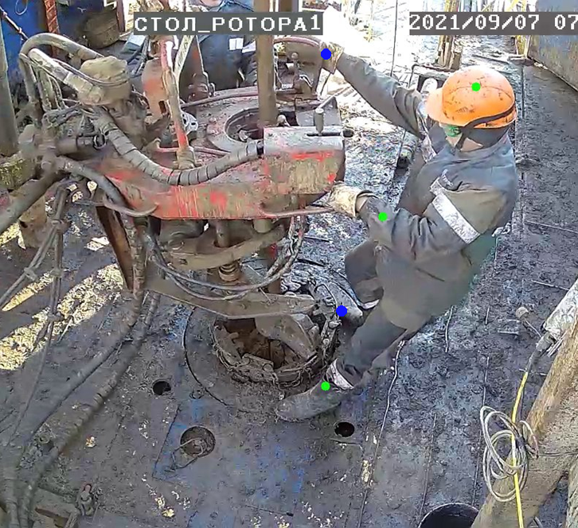
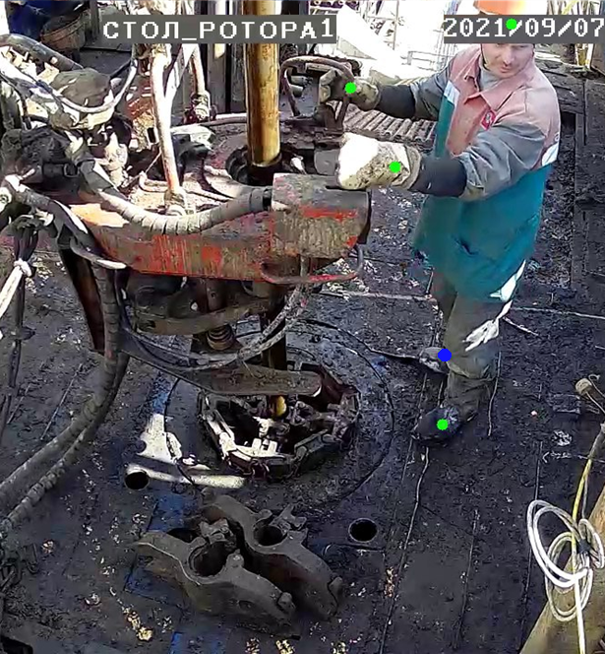
Предобработка данных

Slide 12
Проверка наличия сиз
Подход снизу вверх: сначала находятся все возможные СИЗ на изображение, а потом найденные объекты соотносятся с точками скелета
Для нахождения СИЗ использована модель YOLO World

Slide 13
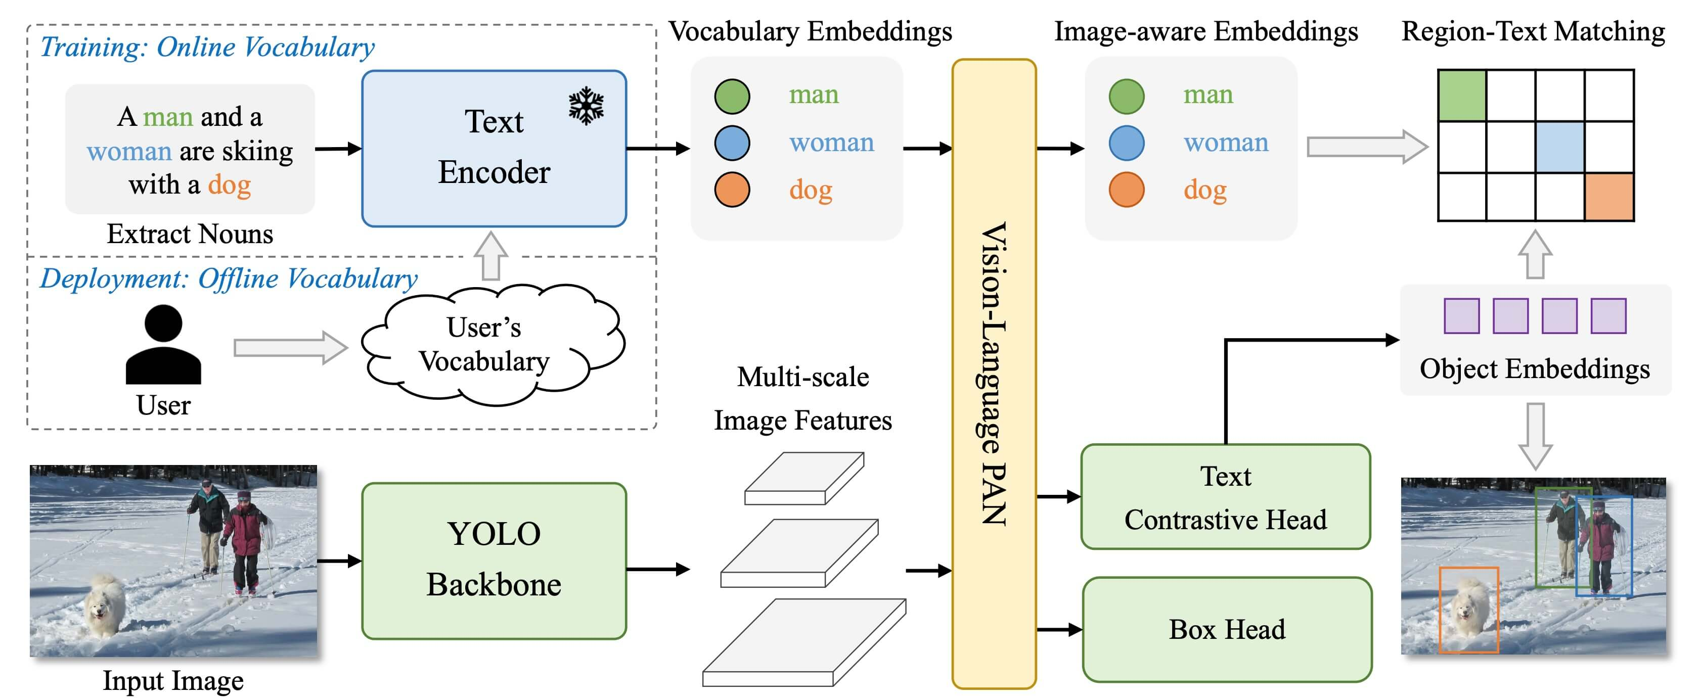
YOLO WORLD
Современная модель для детекции объектов на изображении
Быстрая: позволяет обрабатывать изображения в реальном времени
Можно задать произвольные классы

Slide 14
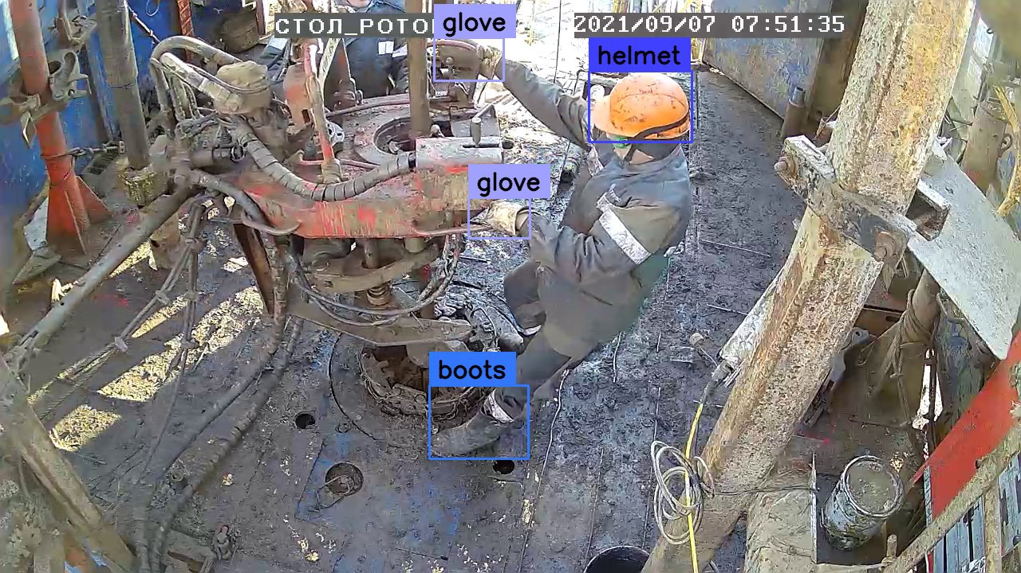
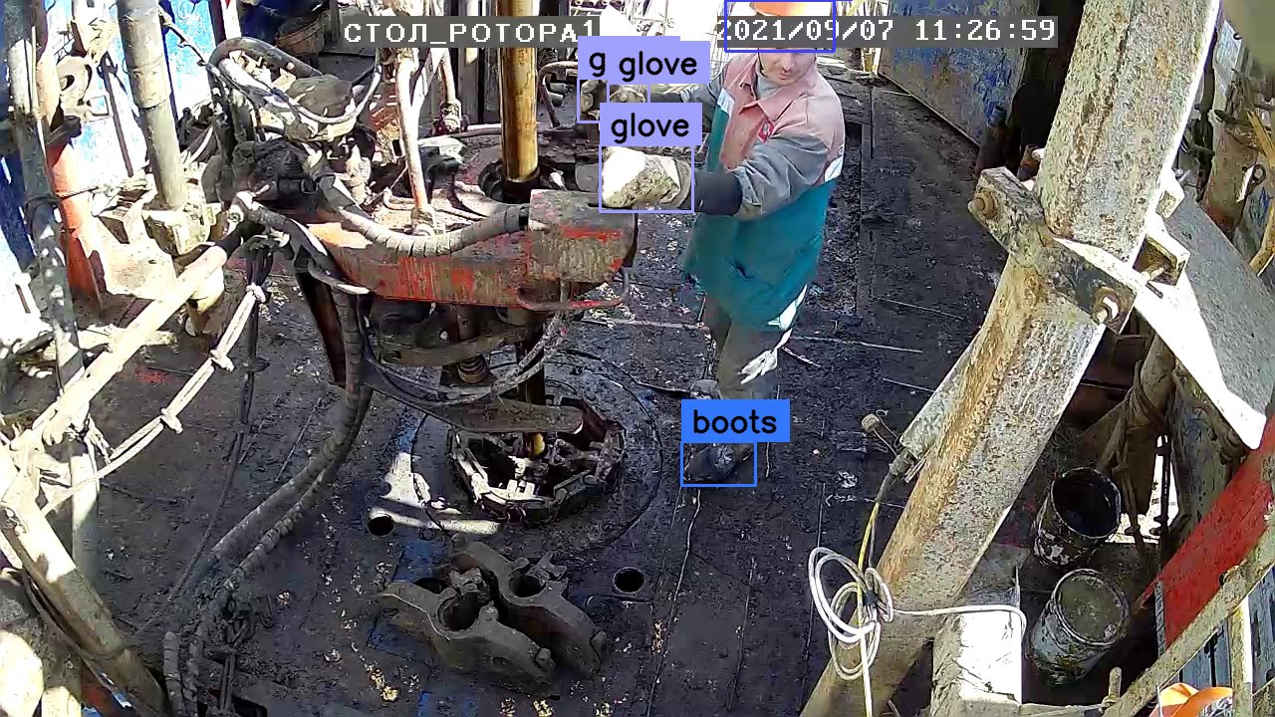
Распознавание СИЗ

Slide 15
Соотнесение со скелетом
Для каждого объекта, чья уверенность выше порогового значения, проверяется, какие части тела он может покрыть
Для допустимых частей тела проверяется их вхождение в границы найденного объекта

Slide 16
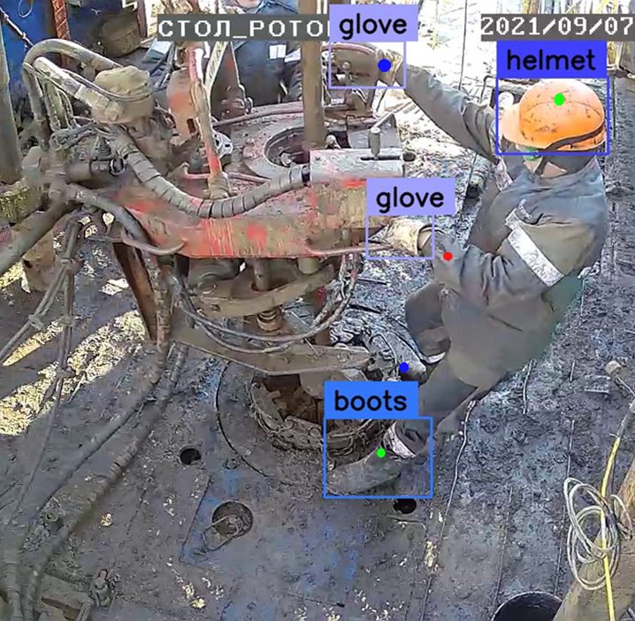

Соотнесение со скелетом

Slide 17
Проверка наличия сиз v2
Подход сверху вниз: по скелету вырезаются части изображения, а потом по ним происходит проверка наличия СИЗ
Проверка наличия СИЗ происходит через детектирование аномалий

Slide 18
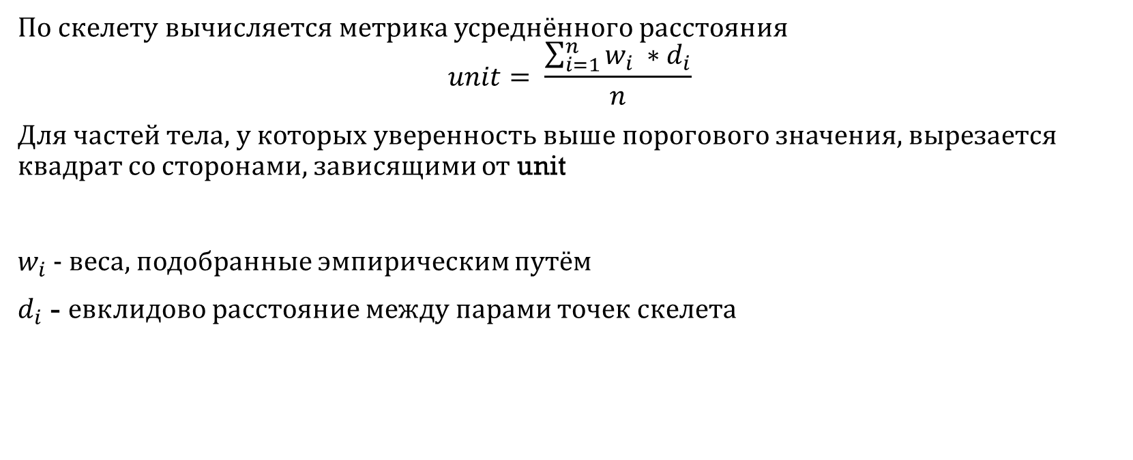
Определение размера частей тела
По скелету вычисляется метрика усреднённого расстояния
$$unit= \frac{\sum_{i=1}^{n}{w_{i} ∗d_{i}}}{n}$$
Для частей тела, у которых уверенность выше порогового значения, вырезается квадрат со сторонами, зависящими от unit
$w_{i}$ - веса, подобранные эмпирическим путём
$d_{i}$ - евклидово расстояние между парами точек скелета

Slide 19
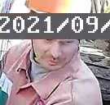
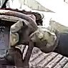
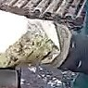
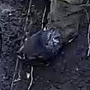
Нарезка изображений

Slide 20
Определение наличия сиз
Нарезанные изображения отправляются в модель для определения наличия аномалий
Если аномалий нет, предполагается, что соответствующий СИЗ присутствует

Slide 21
Результаты
Был разработан алгоритм предобработки входных данных
Были найдены и реализованы несколько подходов детектирования наличия СИЗ
Был проведён ряд экспериментов для проверки работы системы детектирования

Slide 22
Открытые проблемы
Определить, какой из подходов лучше
По одному изображению нельзя точно сказать, есть ли все СИЗ т.к скелет не точен и колеблется

Slide 23
Спасибо за внимание

